Slide 1
Algoritmen & Datastructuren
Hash Table

Slide 2

Wat is een Hash Table?

Slide 3
Wat is een Hash Table?
Wordt soms ook gerefereerd naar als Dictionary (NL: woordenboek)
Key-Value pair

Slide 4
Toepassingen van een hash table
Telefoonboek
Wat is dan het <key, value> paar?
<naam, nummer>
Hogeschool Leiden
<studentnummer, studentinfo>
Bibliotheek
<categorie, boek>
Kun je zelf nog meer toepassingen bedenken?

Slide 5
Voorbeeld gebruik Hashtable
Hashtable ht = new Hashtable();
ht.put("Alex", "Van Manen");
ht.put("Roland", “Westveer");
System.out.println(ht.get(“Roland”));
//toont de achternaam van Roland

Slide 6
Linear zoeken
0 | alex
1
2 | christiaan
3 | dirk
4
5 | freek
6
7 | hugo

Slide 7
Snelheid hash table
Een hash table kan heel snel…
Nieuwe elementen toevoegen
Opzoeken of een element erin zit
Maar helaas…
Hash table neemt veel ruimte in beslag

Slide 8
Hashfunctie
0 | alex
1
2 | christiaan
3 | dirk
4
5 | freek
6
7 | hugo
Hashfunctie
erik

Slide 9
Collision (Botsing)
0 | alex
1
2 | christiaan
3 | dirk
4 | erik
5 | freek
6
7 | hugo
Collision
Hashfunctie
erwin

Slide 10
Linear Probing
0 | alex
1
2 | christiaan
3 | dirk
4 | erik
5 | freek
6 | erwin
7 | hugo
Collision
Hashfunctie
erwin

Slide 11
Seperate chaining
0
1
2
3
4
5
6
7
alex
christiaan
Hashfunctie
dirk
erwin
erik
erwin
freek
hugo
Dit is een uitwerking met een linked list.
Er zijn ook andere datastructuren
waar dit mogelijk is.

Slide 12
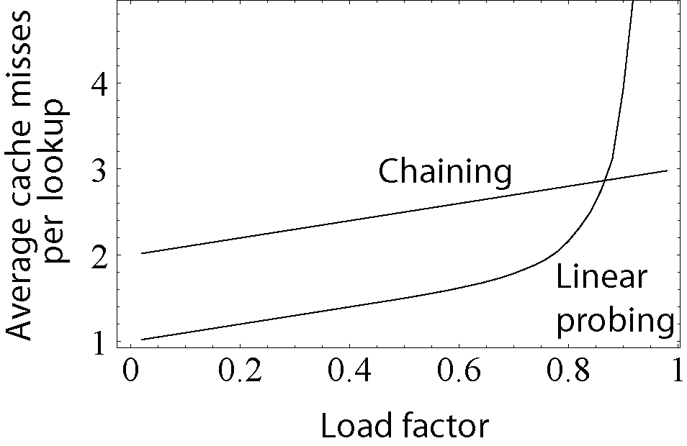
Chaining vs probing
Gemaakt door: Derrick Coetzee

Slide 13
Hash Table vol?
Meten hoe vol je hash table is doe je met de load factor:
load factor = n / k
n is het aantal elementen
k is het aantal plekken in je hash table
Als je hash table vol is (of vol begint te raken):
Vergroot je hash table
Rehashen = alle elementen krijgen een nieuwe hash waarde.

